Slide 1

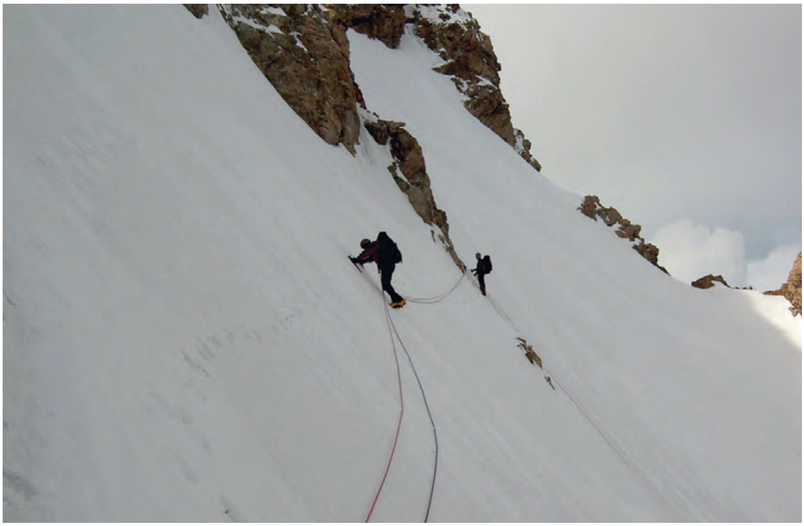
ШКОЛА АЛЬПИНИЗМА · МОДУЛЬ 6
Лёд,
ледник
и снег
Крутизна, трещина и снег,
который не держит обещанное
Лёд со склона летит на того, кто стоит ниже
Не допуск и не аттестация.
Notes:
Здравствуйте! Этот модуль про то, как крутизна и состояние льда или снега меняют задачу, а не про то, как повторить приём по картинке. Сначала ход на кошках: до пятнадцати градусов это ещё шаг, от сорока пяти — уже два инструмента. Потом точка на льду и почему станцию не собирают на самих инструментах. Дальше закрытый ледник: снег сверху не значит, что трещин нет. И снег, где вертикальный ледоруб держит около полутора килоньютонов, а срыв лидера может быть в несколько раз сильнее. Кошки, ледобур, трещину и самозадержание сдают только очно. Урок не является допуском и не заменяет аттестацию.

Slide 2
01
До 15°
Передние зубья
ЧАСТЬ
Движение по льду
Два инструмента
02 / 19
Notes:
Часть первая — как меняется шаг, когда лёд становится круче.

Slide 3
01 · ДВИЖЕНИЕ ПО ЛЬДУ
Крутизна решает, какие зубья работают
до 15°
15–30°
30–45°
от 45°
трость, шаг чуть шире
ёлочка, все зубья
уже передние зубья
два инструмента
03 / 19
Notes:
До пятнадцати градусов идут почти обычным шагом. Ноги чуть шире, носки врозь, чтобы кошка не зацепила штанину или гамашу. Ледоруб держат за головку, клюв назад, как трость. От пятнадцати до тридцати — ёлочка, кошка на все зубья, шаги короткие. Это французская техника. От тридцати до сорока пяти рабочими становятся передние зубья: удар от колена, пятка чуть ниже горизонта, чтобы в лёд вошли четыре передних зуба. От сорока пяти и круче это уже основной способ, и ледоруб работает клювом как инструмент. На крутом берут два. Все зубья экономят икры, передние забивают их быстро. Глиссировать в кошках нельзя: зуб зацепит снег, и человек кувыркнётся.

Slide 4
01 · ДВИЖЕНИЕ ПО ЛЬДУ
На льду срыв почти нечем остановить
Кошки стоят друг над другом
Вес не над передними зубьями
Кошка цепляет штанину или гамашу
Инструмент переносят на одной ноге
В лёд входят не четыре передних зуба
Лопатка или боек инструмента у лица
На твёрдом льду самозадержание не план
04 / 19
Notes:
В кошках не стоят друг над другом: сорвавшийся сверху бьёт нижнего зубьями. Кошка, зацепившая штанину, роняет сама. На крутом ударе в лёд должны войти четыре передних зуба, примерно под прямым углом к склону, а центр тяжести — над ними, корпус чуть отодвинут от стены. Ледоруб или второй инструмент переносят, только стоя на обеих ногах примерно на одном уровне. Это и есть треугольник: инструмент сверху, две ноги снизу, после шага снова в него возвращаются. Инструмент с лопаткой или бойком у лица может вырваться и ударить. Вытаскивают его раскачиванием вверх-вниз, не рывком на себя. И главное: на твёрдом льду самозадержание часто не успевает. Задача — не сорваться.

Slide 5
02
Ледобур
Два бура
ЧАСТЬ
Точки на льду
Проушина
05 / 19
Notes:
Точка на льду. Схема бура ещё не значит, что лёд его держит.

Slide 6
02 · ТОЧКИ НА ЛЬДУ
Ледобур читают по льду, не по картинке
Место
счистить рыхлое, без трещин и пустот
Ухо
не срывать резьбу: лучше сдать бур назад
Угол
обычно прямо, в жёстком льду 10–15° к нагрузке
Станция
два бура, в пористом льду три, не ближе 50 см
06 / 19
Notes:
Место под бур очищают от рыхлого и снега. Трещин и пустот под коркой быть не должно, и ручка не должна упираться в лёд. В обычный лёд бур идёт перпендикулярно поверхности. В жёстком его наклоняют на десять–пятнадцать градусов в сторону нагрузки, иначе скалывается линза. Первые три–четыре оборота давят на головку, дальше только крутят. Если ухо встало сверху, не дожимают силой: резьба во льду срывается, и точка резко слабеет. Сдают немного назад. Станция — минимум два бура, в мягком и пористом льду три и больше. Между ними не меньше пятидесяти сантиметров, иначе линза уходит целиком. Буры смещают по горизонтали, угол петли держат острым.

Slide 7
02 · ТОЧКИ НА ЛЬДУ
Проушина во льду — не верёвка вокруг бура
18 см
15–20
10 см
7 мм
бур не короче, отверстия под 60°
см между дырами, около 10–12 кН
короткая проушина, только 6–7 кН
тоньше верёвку в лёд не берут
07 / 19
Notes:
Ледовая проушина, её ещё называют петлёй Абалакова, — два отверстия, которые сходятся внутри льда. Бур не короче восемнадцати сантиметров, к поверхности под углом около шестидесяти градусов. На поверхности между дырами пятнадцать–двадцать сантиметров: такая проушина держит порядка десяти–двенадцати килоньютонов. На десяти сантиметрах остаётся шесть–семь. Верёвка не тоньше семи миллиметров, концы связывают грейпвайном. Это числа для разбора, не инструкция собирать проушину по слайду. Ледовый столбик — другой приём, только на коротком склоне до тридцати градусов: капля не меньше восьмидесяти на сорок сантиметров и высотой около двадцати, с поднутрением в сторону спуска.

Slide 8
02 · ТОЧКИ НА ЛЬДУ
На льду так станцию не делают
Станция на ледовых инструментах
Угол петли широкий
Лидер идёт над страхующим и сыпет лёд
Столбик круче 30° или склон длинный
Буры ближе 50 см, одна линза
Проушину вяжут в первый раз на маршруте
Инструмент — не точка страховки
08 / 19
Notes:
Станцию на ледовых инструментах не собирают. Место выбирают так, чтобы лидер не шёл над страхующим и не сыпал лёд ему на голову. Под ноги нужна полочка, её можно и подрубить. Буры ближе полуметра, широкий угол петли и первый раз связанная проушина — повод остановиться, а не продолжать. Спуск по крутому льду, от тридцати градусов, идёт через устройство и проушину, не через столбик. Всё это собирают на очном полигоне, где ошибка не роняет человека.

Slide 9
03
Где ждать трещину
Дистанция
ЧАСТЬ
Закрытый ледник
Кто держит срыв
09 / 19
Notes:
Закрытый ледник. Снег сверху трещину не отменяет.

Slide 10
03 · ЗАКРЫТЫЙ ЛЕДНИК
Трещину ждут до того, как на неё наступят
Где рвёт
Дистанция
До шага
1
Середина спокойнее краёв
1
Узкие: 7–10 м
1
Верёвка натянута, без колец
2
Внешний радиус рваный
2
Обычная: 12–15 м
2
Запас 30–40 м
3
Большой ледник: 15–20 м
3
У каждого есть чем встать
3
Перегиб и ледопад
10 / 19
Notes:
Середина ледника обычно рваная меньше краёв. На внешнем радиусе поворота трещин больше, чем на внутреннем. На перегибе они раскрываются в разломы и ледопады. Морена часто спокойнее чистого льда. Картина за сезон меняется. Дистанцию берут по ширине трещин: на небольшом леднике семь–десять метров, обычно двенадцать–пятнадцать, на большом пятнадцать–двадцать. Запас верёвки на вытаскивание — тридцать–сорок метров. Каждый ввязан в свой конец встречной восьмёркой, верёвка между людьми натянута, колец на груди нет. Укороченное убирают в рюкзак так, чтобы запаса хватило на подъём. У каждого есть чем сделать станцию.

Slide 11
03 · ЗАКРЫТЫЙ ЛЕДНИК
Провал — это уже не прогулка связкой
Палки вместо ледоруба на незнакомом леднике
Рюкзак без своей петли
Провис или кольца верёвки
Первый идёт там, где провал вероятен, без станции
Верёвка ввязана в грудную, а не в беседку
Спасение из трещины по схеме не сдано
В трещине одежда примерзает за 5–10 минут
11 / 19
Notes:
На незнакомом закрытом леднике треккинговые палки не заменяют ледоруб: им не задержаться. Верёвка грузовой системы крепится в беседку, даже если грудная надета. Иначе страхующего переворачивает. Карабин грудной может лишь помочь провалившемуся остаться вертикально. Грудная — добавка при тяжёлом рюкзаке и риске переворота, не замена беседки и не самодельный комплект вместо обвязки. У рюкзака своя петля: его сбрасывают, и он висит на верёвке, а не тащит человека вниз. Если впереди участок, где провал вероятен, первого страхуют со станции, а не идут одновременно. Задержавший садится в сторону, противоположную падению, и упирается ногами. В щели одежда примерзает ко льду за пять–десять минут, человек стынет. Двойка, где один держит другого и одновременно делает станцию, — одна из самых тяжёлых работ. По схеме её не сдают.

Slide 12
04
Ступень
Самозадержание
ЧАСТЬ
Снег
Что держит снег
12 / 19
Notes:
Снег. Он выглядит одинаково и держит по-разному.

Slide 13
04 · СНЕГ
Снег не камень: ступень делают ногой
До 20°
Круче
Наст и лавина
1
Прямо вверх, ёлочка
1
Зигзаг или лицом к склону
1
Корку пробить, потом утоптать
2
Ледоруб как трость
2
Ледоруб со стороны склона
2
Держит — надеть кошки
3
Шаг по самому низкому
3
Ступень горизонтальная
3
Лёгкий путь бывает лавинным
13 / 19
Notes:
Снег слоистый: его делают погода, ветер, солнце и склон. Страховка в нём слабее, чем на скале и на льду. До двадцати градусов идут прямо вверх ёлочкой, ледоруб как трость. Круче — зигзаг, ледоруб в руке со стороны склона, наизготовку. На крутом, примерно от тридцати, можно идти лицом к склону и вбивать ледоруб перед шагом. Ступень в рыхлом прессуют, не бьют. Наст, который не держит, проламывают ударом от колена и потом утаптывают. Площадка ступни горизонтальная. Длину шага задаёт самый невысокий в группе, остальные идут след в след. Если наст уже держит вес, надевают кошки. И не берут лёгкую линию только потому, что она легче: снежный склон бывает лавинным, а гребень — с карнизом.

Slide 14
04 · СНЕГ
Самозадержание начинают на первых метрах
1
2
3
Сразу, пока скольжение не набрало скорость
На живот, ноги вниз по склону
Вес тела на ледоруб, локоть не разгибать
4
5
В кошках колени согнуты, зубья не касаются снега
На льду этот приём часто уже не спасает
14 / 19
Notes:
Самозадержание начинают сразу. Через несколько секунд скорость уже не погасить. Итог всегда один: на животе, ноги вниз по склону, вес на ледоруб. Лопатка чуть выше плеча, нижняя рука у штычка, локоть верхней не разгибают. Если человек летел головой вниз, его разворачивает клюв, воткнутый в стороне от линии падения. В кошках или на фирне колени согнуты, зубья снега не касаются, иначе переворот через голову. Без кошек, наоборот, тормозят носками. Клювом и лопаткой легко порезать себя. На твёрдом льду расчёт на самозадержание — ошибка плана. Приём доводят до автоматизма только на безопасном склоне с инструктором.

Slide 15
04 · СНЕГ
Снег держит меньше, чем срыв
1,5 кН
3–4 кН
2–3 кН
4–12 кН
ледоруб в плотном снегу
закопанная лопата
верхняя страховка, дюльфер
срыв лидера или трещина
15 / 19
Notes:
Вертикальный ледоруб в свежем снегу держит до одного килоньютона, в среднем и плотном — около одного–полутора. Закопанная лопата — три–четыре. Верхняя страховка и спуск по закреплённой верёвке ждут два–три килоньютона. Срыв лидера на крутом снегу или рывок из трещины — уже четыре–двенадцать. Один воткнутый ледоруб такой рывок не берёт. Вбитый наполовину слабее полностью вбитого в пять–десять раз. На крутом склоне древко уводят примерно на двадцать пять градусов вверх от перпендикуляра, широкой плоскостью навстречу рывку. Снежный якорь ставят около сорока градусов.

Slide 16
04 · СНЕГ
Станцию выбирают кулаком, не по памяти
Кулак
Палец
Карандаш
1
Снег очень мягкий
1
Снег средний
1
Снег плотный
2
Страховка сидя
2
Ледоруб буквой Т
2
Т или вертикально
3
Ледоруб почти не держит
3
Наполовину вбит — слабее в разы
3
Это всё ещё не скала
16 / 19
Notes:
Плотность проверяют тем, что погружается в снег. Кулак — очень мягкий: здесь страховка сидя, а не вера в древко. Четыре пальца — мягкий: закапывают лопату или рюкзак. Один палец — средний снег, ледоруб буквой Т. Карандаш и нож — плотный и очень плотный, Т или вертикальный ледоруб. Даже лучший из этих вариантов не равен скальной точке. Если ожидаемый рывок больше того, что снег может отдать, участок не идут этим способом.

Slide 17
04 · СНЕГ
Гребень и последний на спуске
Карниз может уйти под ногой
Прыжок на ту сторону не импровизируют
Одновременно — люди по разным сторонам
Самосброс ледорубов проверяют нагрузкой
Нет точки между ними — не одновременно
Вмёрзший ледоруб крест не отдаст
Карниз не нагружают
17 / 19
Notes:
На снежном гребне страховку собрать трудно, а карниз может обрушиться под ногой. Его не нагружают. Если идут одновременно и карниза нет, люди находятся по разные стороны гребня: верёвка перегибается через него. Между ними всё равно нужна форма, которая удержит срыв. Нет такой формы — идут попеременно. Прыжок страхующего на противоположную сторону, чтобы стать противовесом, отрабатывают заранее, а не придумывают в момент срыва. Крест из двух ледорубов для спуска последнего проверяют нагрузкой и шевелят вертикальный ледоруб: если он вмёрз, верёвка его не выдернет. Куда полетят ледорубы, смотрят до спуска. Это не первый способ уйти со склона и не приём по картинке.

Slide 18
04 · СНЕГ
Корка, ледник и только теория
Факты
Неизвестно
Решение
1
Ночью был мороз, есть корка
1
Держит ли наст человека
1
Ледник и лёд сегодня не идём
2
Дальше ледник и лёд
2
Где трещины под снегом
2
Разбор на безопасном снегу
3
Группа прошла только теорию
3
Кто собирал станцию на льду
3
Или разворот
18 / 19
Notes:
После ночного мороза на маршруте местами корка, впереди закрытый ледник и выход на лёд. Участники видели только теорию. Факт отделяют от надежды: неизвестно, держит ли наст, где под снегом трещины и собирал ли кто-то станцию на льду руками. Ледник и ледовый участок сегодня не начинают. День остаётся учебным на безопасном снегу, где можно показать шаг и самозадержание под присмотром, либо группа разворачивается. Цель выхода меняют вслух, до первого шага на закрытый снег.

Slide 19
Главное из модуля
Запомнить
Дальше
Только очно
1
Крутизна меняет зубья и инструмент
1
Шесть вопросов самопроверки
1
Кошки и самозадержание
2
Снег держит меньше, чем срыв
2
Решение: корка, ледник, только теория
2
Ледобур, проушина, станция
3
Закрытый ледник — это трещины
3
Спасение из трещины
Урок не допуск, не квалификация и не официальный экзамен ФАР.
19 / 19
Notes:
Подведём итог. На льду способ шага следует из крутизны, а самозадержание не заменяет решение не срываться. Бур и проушину оценивают по льду и по числам, станцию на инструментах не делают. На закрытом леднике верёвка натянута, люди ввязаны в беседку, а спасение из трещины не подтверждают тестом. В снегу кулак честнее памяти: один ледоруб не держит срыв лидера. Кошки, станцию и трещину сдают очно. Спасибо.

